Slide 1


Slide 2

Il convient de lancer le mode diaporama pour la diffusion de la leçon en classe
Réservé à l’enseignant (e)

Slide 3




Pictogrammes
Réservé à l’enseignant (e)
L’enseignant parle
Diffusion d’un média
Média en cours de diffusion
Fin du média. Passer au slide suivant
Expliquer, donner une consigne
Désigner un élève

Slide 4




Contenu de la semaine
Réservé à l’enseignant (e)

Slide 5

Organisation de la semaine 5
Réservé à l’enseignant (e)
Séance 1
Séance 4
Activités de vocabulaire
Évaluation
Activités d’écriture
Évaluation
Séance 2
Séance 5
Activités orales
Évaluation
Évaluation
Séance 3
Séance 6
Activités de lecture
Évaluation
Évaluation

Slide 6




Plan de la séance 1
Réservé à l’enseignant (e)
1. Activité 1
Rappel des mots de vocabulaire.
Jeux de vocabulaire.
Faire des phrases avec des mots de vocabulaire.
Travail sur livret

Slide 7
Réservé à l’enseignant (e)
(ة)خاص بالأستاذ
Au terme de cette séance de révision, l’enseignant doit vérifier qu’au moins 80% des élèves sont capables de :
Reconnaitre et produire des mots de vocabulaire.
Faire des phrases avec des mots de vocabulaire.
* Si ce taux n’est pas atteint, il convient de mettre en place des actions de remédiation, collectives ou individuelles.

Slide 8




Bonjour les enfants. Aujourd’hui, nous allons réviser les mots de vocabulaire des semaines précédentes. Soyez attentifs.

Slide 9
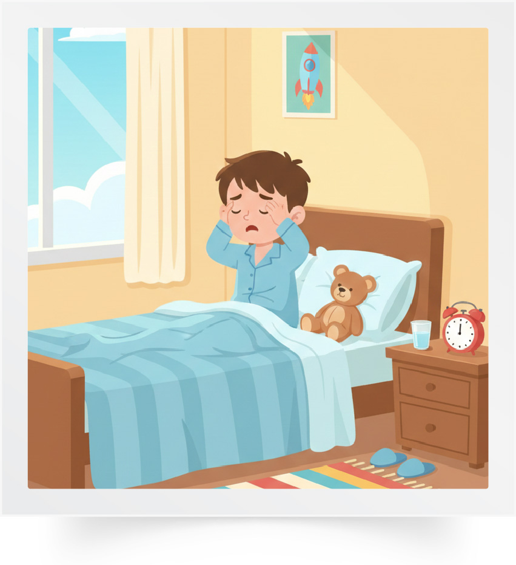




Répétons ensemble : Se réveiller – Le petit-déjeuner – Se laver – S’habiller – Préparer.
Se réveiller
Le petit-déjeuner
Se laver
S’habiller
Préparer

Slide 10

Pour chaque image, je vais désigner un élève pour dire le mot. C’est quel mot ?

Slide 11





Répétons ensemble : La route – Une poubelle - Un ours – La loupe - Une souris.
La route
Une poubelle
Un ours
La loupe
Une souris

Slide 12
Pour chaque image, je vais désigner un élève pour dire le mot. C’est quel mot ?

Slide 13

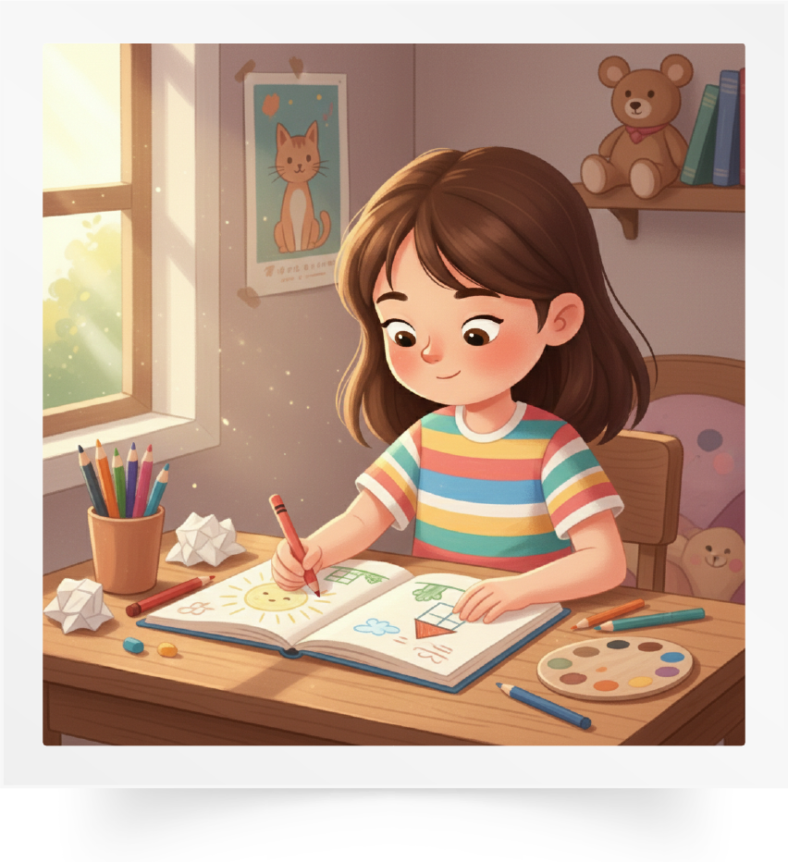
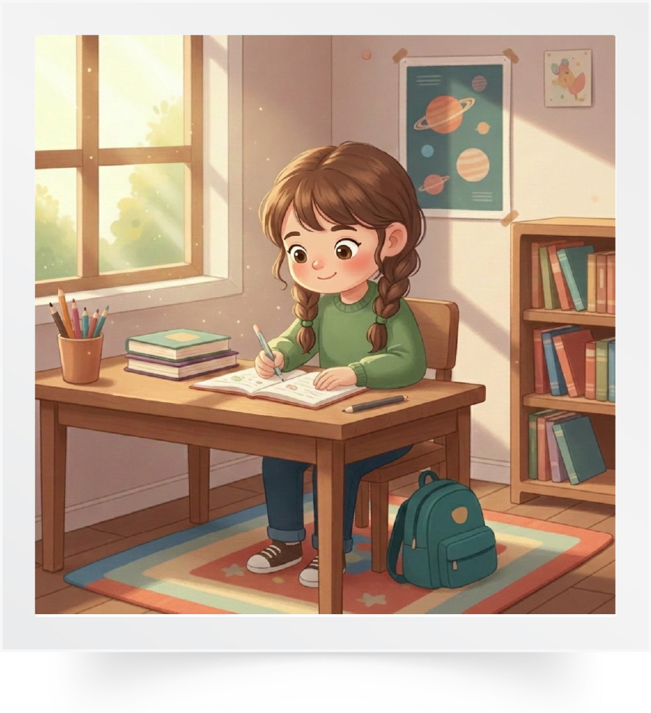
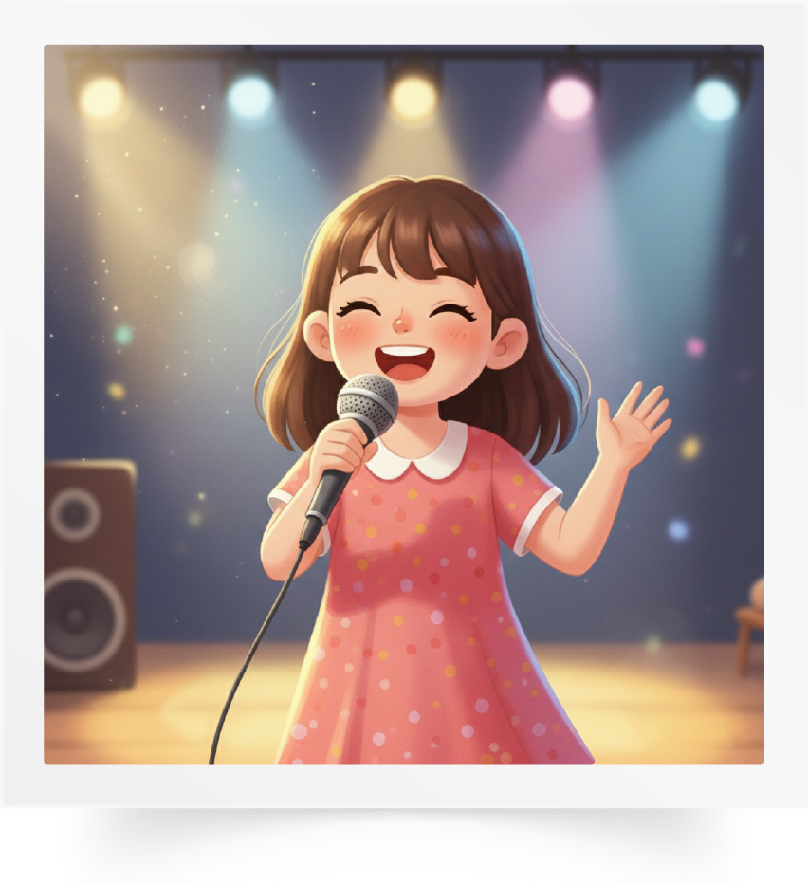
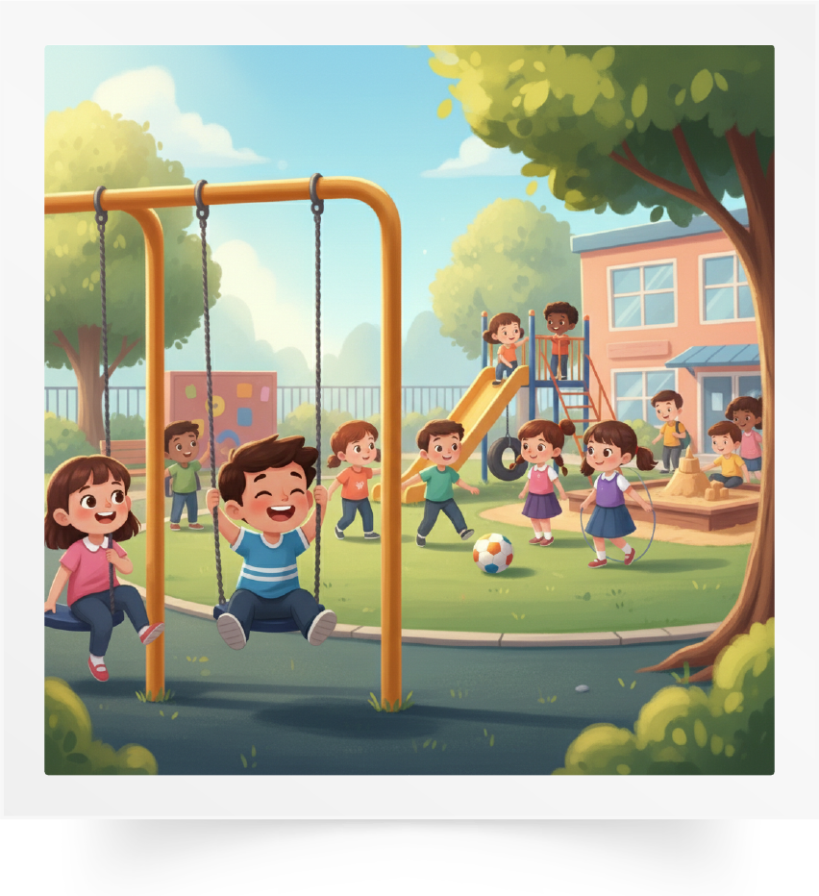
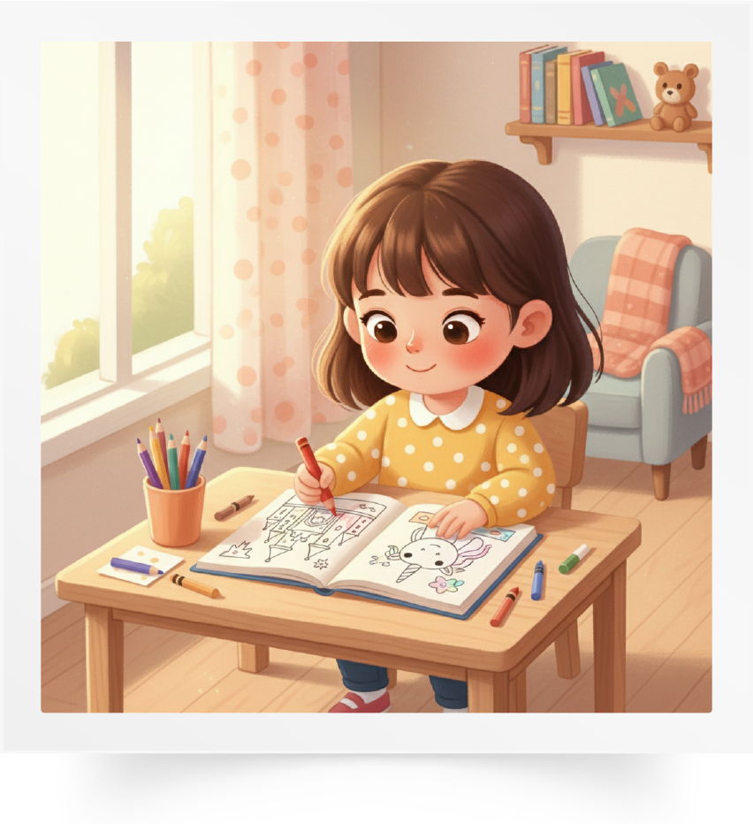
Répétons ensemble : Lire - Dessiner - Écrire - Chanter - La récréation - Colorier.
Lire
Dessiner
Écrire
Chanter
La récréation
Colorier

Slide 14
Pour chaque image, je vais désigner un élève pour dire le mot. C’est quel mot ?

Slide 15

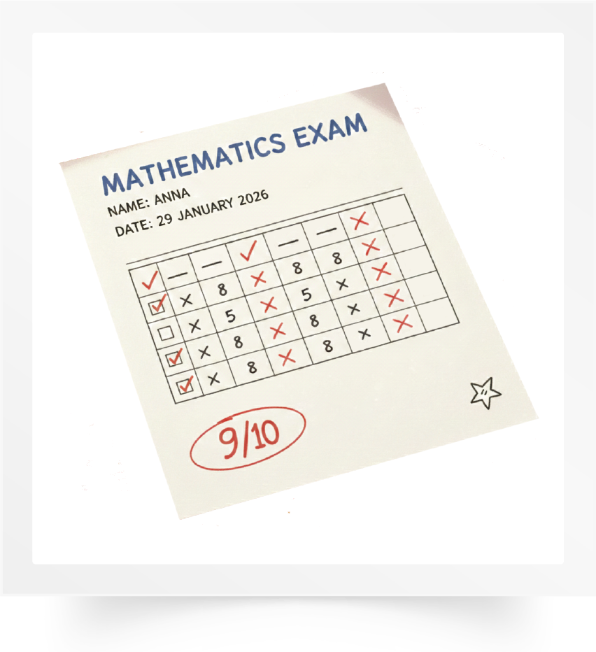


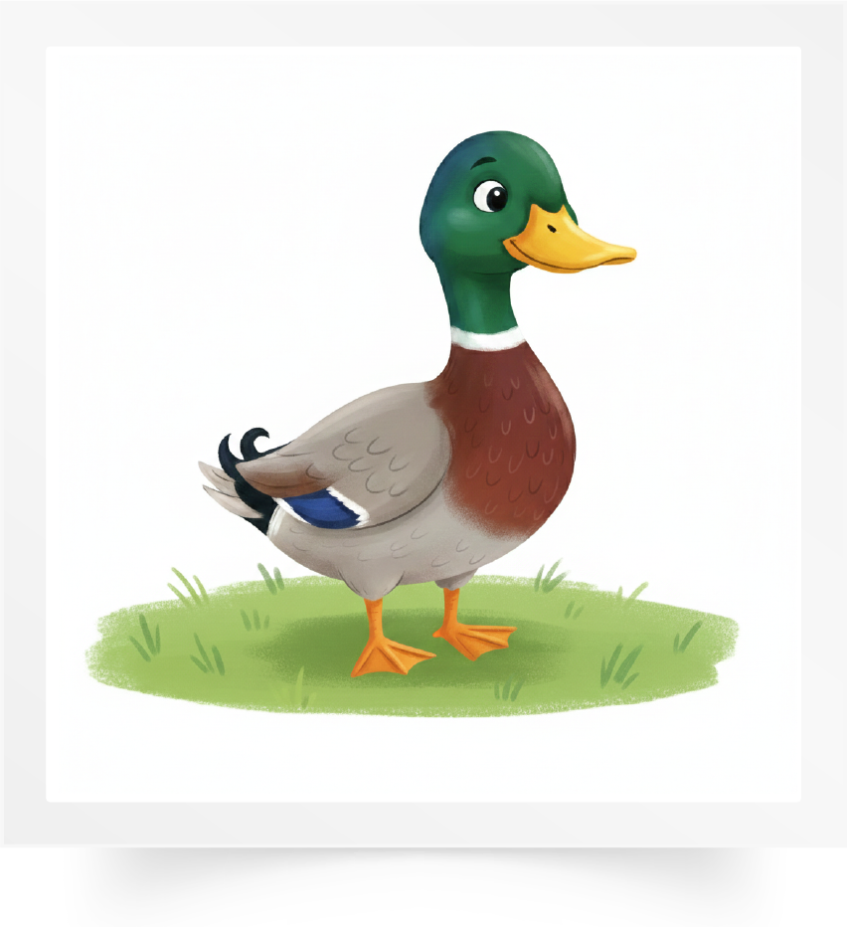
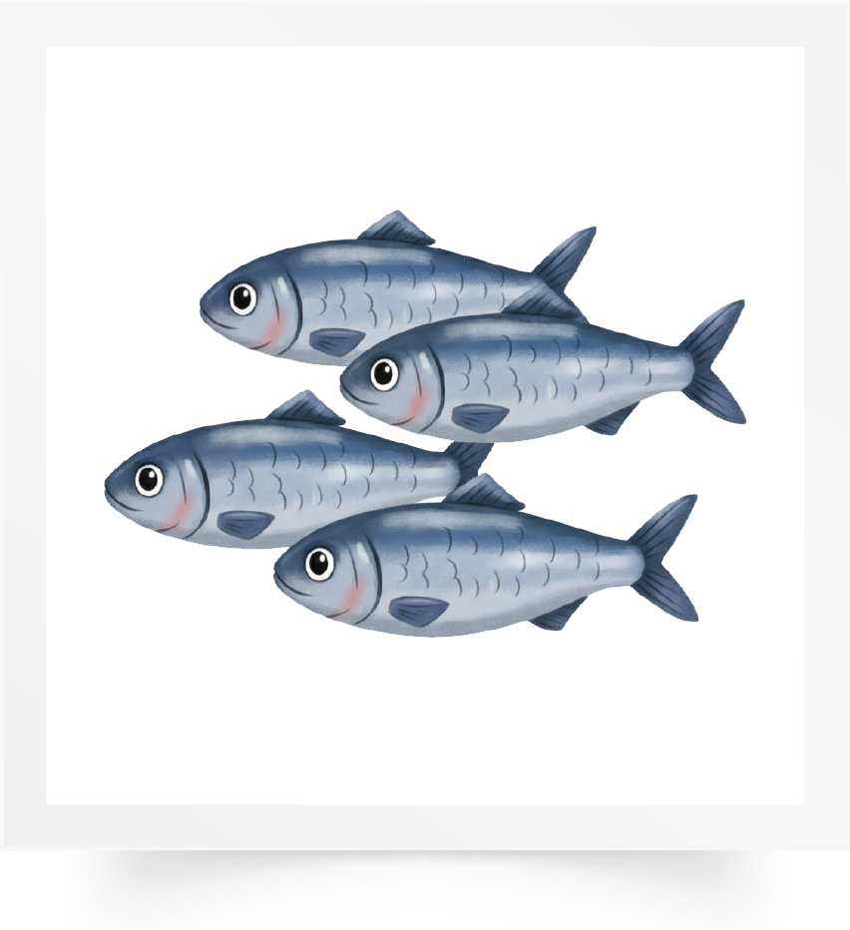
Répétons ensemble : Le nid - Une note - Neuf - Des lunettes - Le canard - Des sardines.
Le nid
Une note
Neuf
Des lunettes
Le canard
Des sardines

Slide 16
Pour chaque image, je vais désigner un élève pour dire le mot. C’est quel mot ?

Slide 17
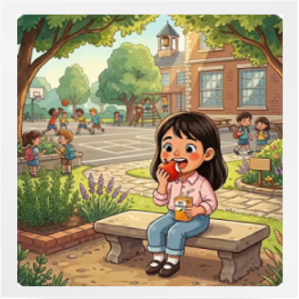
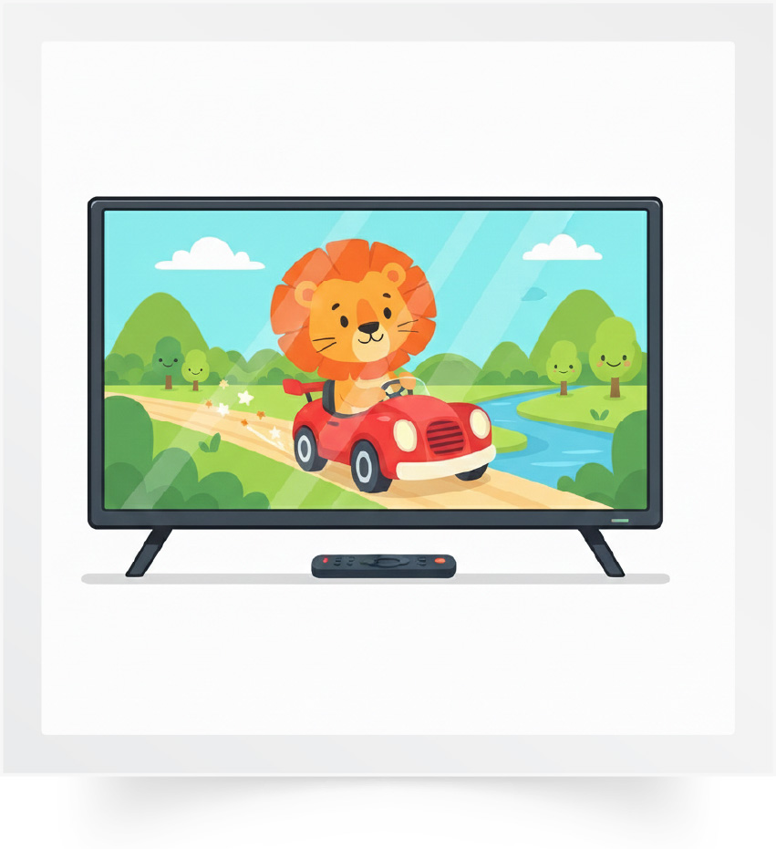
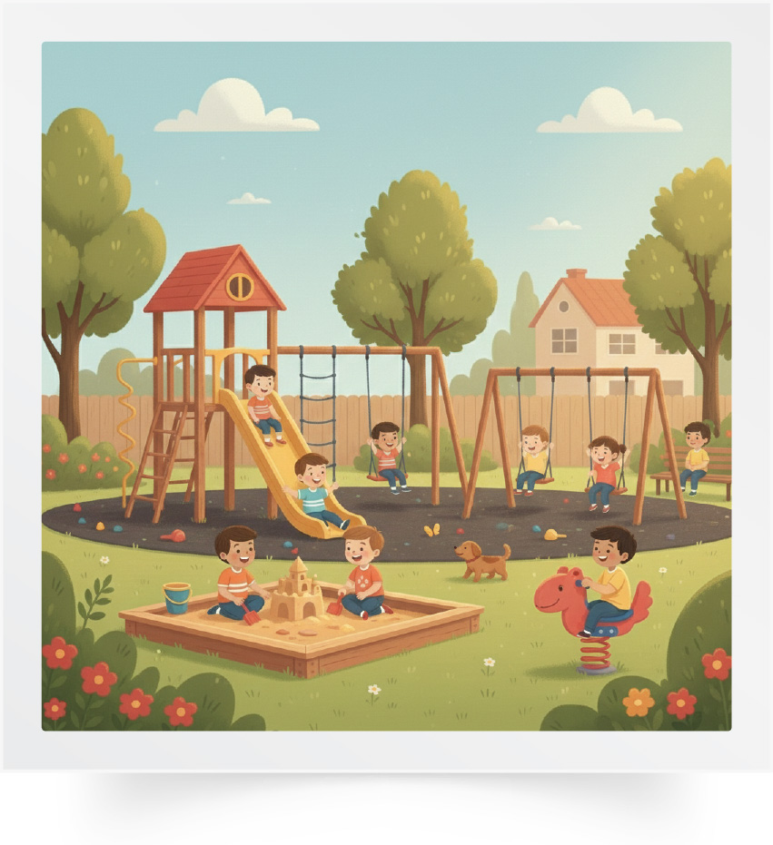

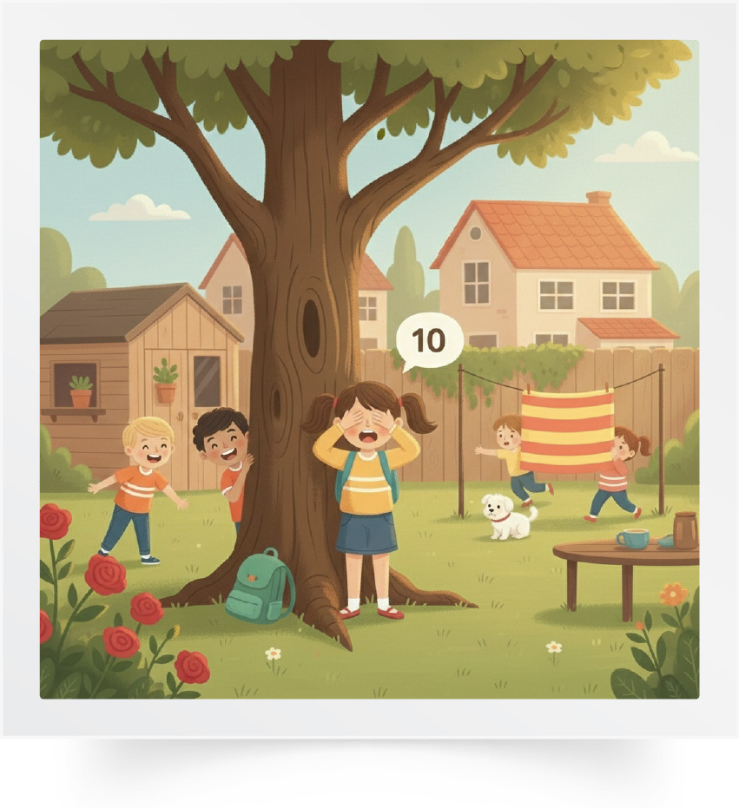
Répétons ensemble : Le goûter – Des dessins animés – Le parc de jeux – Des billes – Cache-cache.
Le goûter
Des dessins animés
Le parc de jeux
Des billes
Cache-cache

Slide 18
Pour chaque image, je vais désigner un élève pour dire le mot. C’est quel mot ?

Slide 19
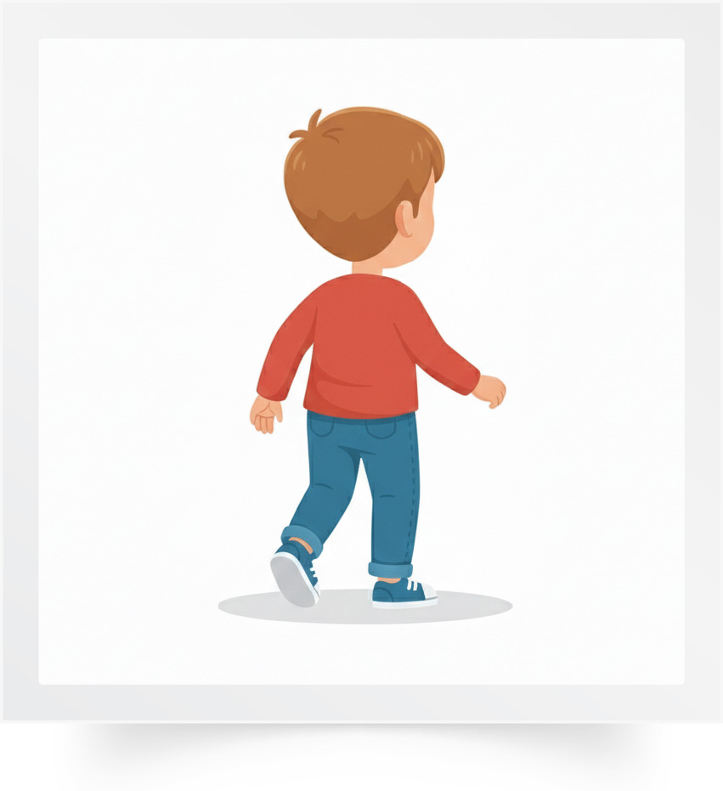
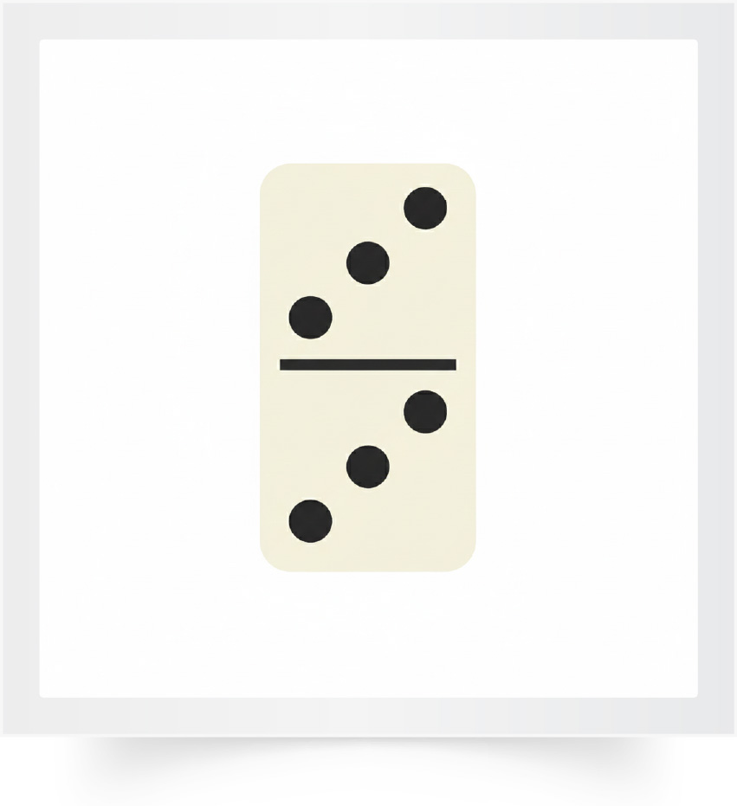
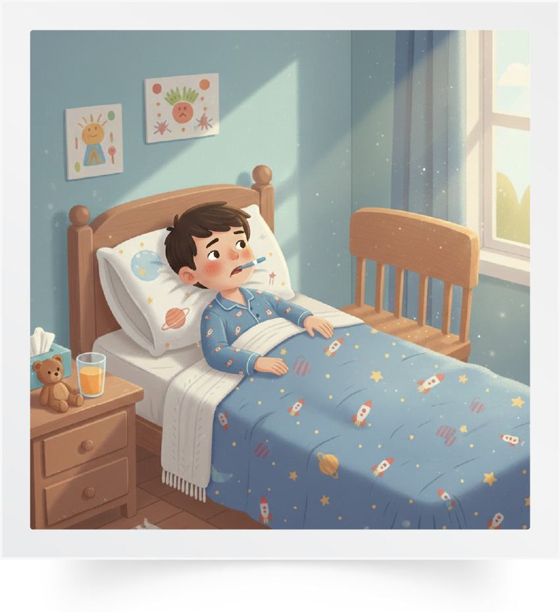


Répétons ensemble : Le dos – Un domino – Le malade –Mardi – Des radis.
Le dos
Un domino
Le malade
Mardi
Des radis

Slide 20
Pour chaque image, je vais désigner un élève pour dire le mot. C’est quel mot ?

Slide 21
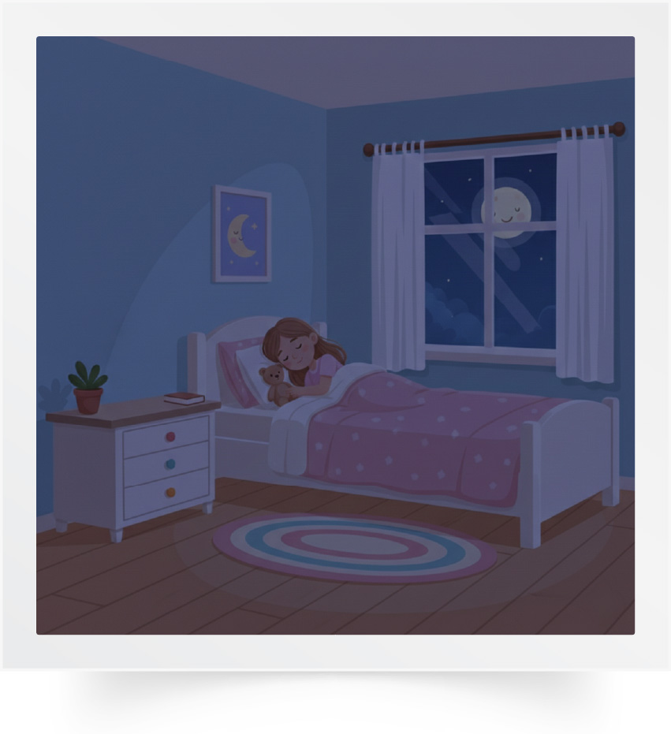
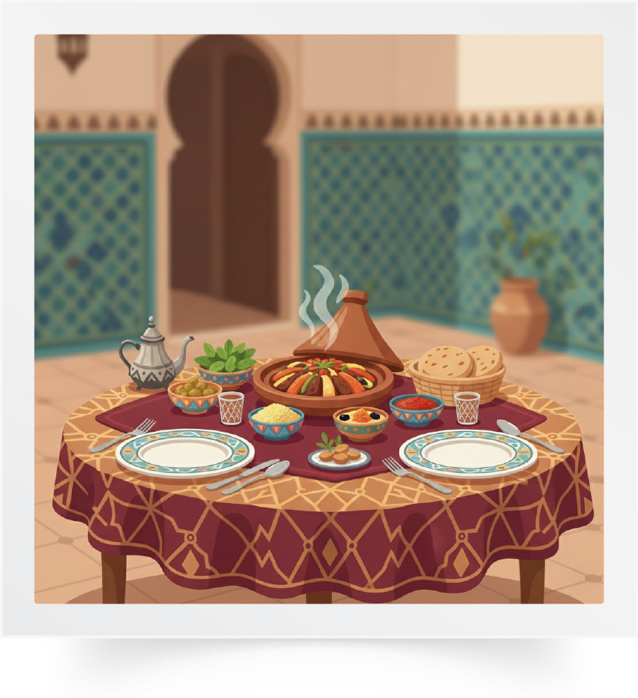
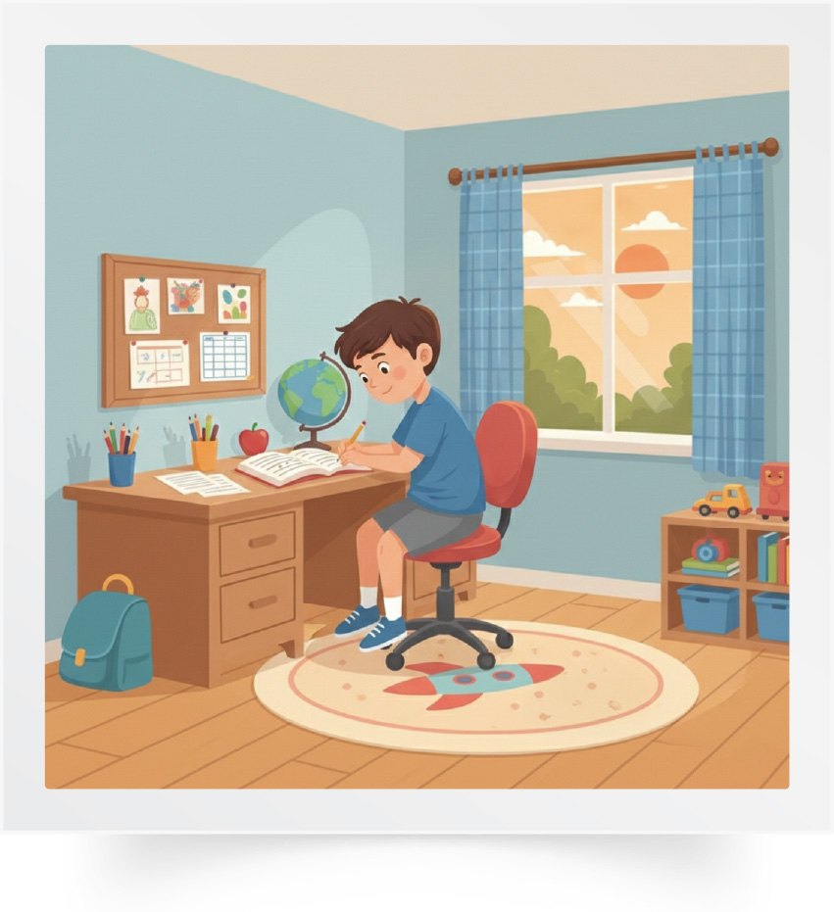
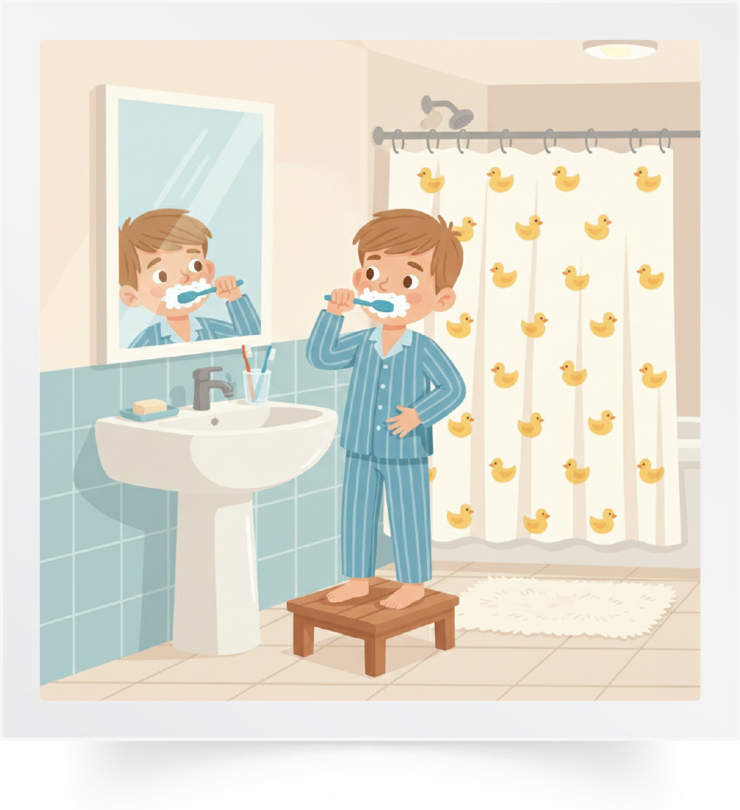
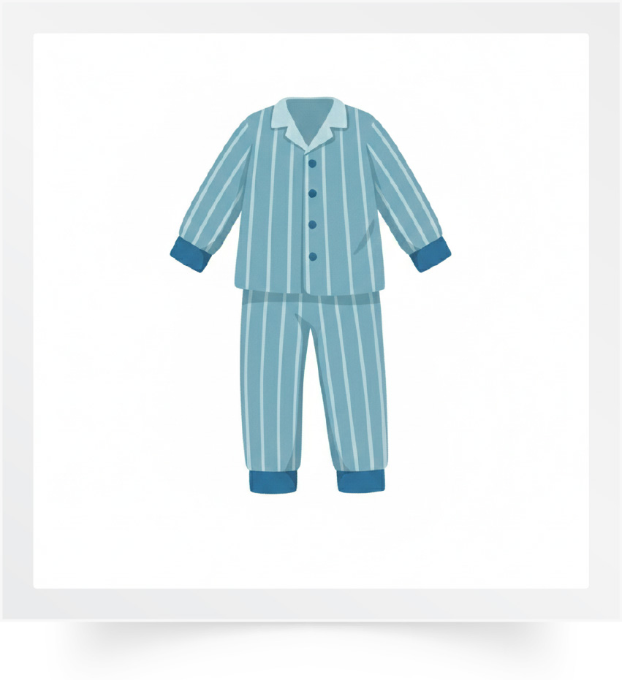
Répétons ensemble : Dormir – Le dîner – Les devoirs – Se brosser les dents – Un pyjama.
Dormir
Le dîner
Les devoirs
Se brosser les dents
Un pyjama

Slide 22
Pour chaque image, je vais désigner un élève pour dire le mot. C’est quel mot ?

Slide 23
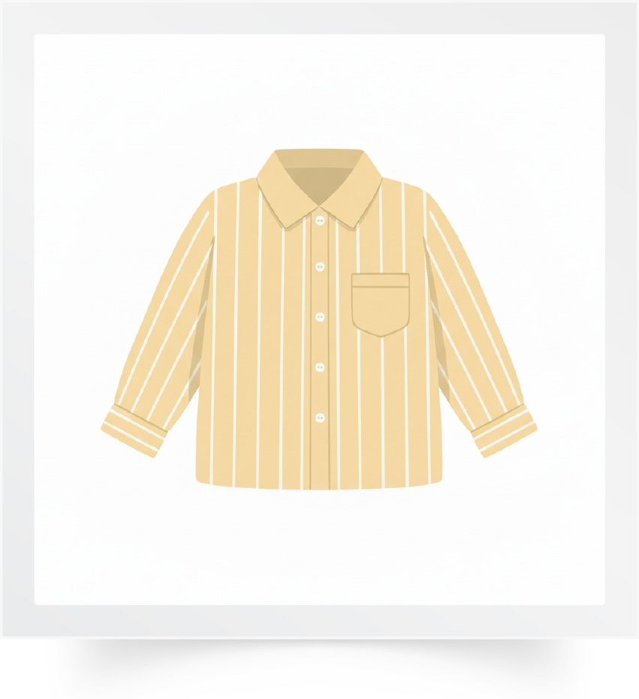




Répétons ensemble : Une chemise – Des chaussettes – Des babouches – Une machine – La bouche.
Une chemise
Des chaussettes
Des babouches
Une machine
La bouche

Slide 24
Pour chaque image, je vais désigner un élève pour dire le mot. C’est quel mot ?

Slide 25

Nous allons jouer au jeu des mots invisibles.
Jeu des mots invisibles.

Slide 26
Observez bien les images. Je vais masquer deux images. Qui veut expliquer la consigne dans sa langue ?

Slide 27
Quelles sont les images qui manques ?
?
?

Slide 28
Bravo ! Les images qui manquent sont : « S’habiller » et « Dormir ».

Slide 29

Nous allons jouer au jeu des mots qui bougent.
Jeu des mots qui bougent

Slide 30
Observez bien. Je vais faire bouger 2 images. Qui veut expliquer la consigne dans sa langue ?

Slide 31
Quelles sont les deux images qui ont bougé ?

Slide 32
Les deux images qui ont bougé sont : « Le goûter » et « La récréation ».

Slide 33

Plan de la séance
Réservé à l’enseignant
Rappel des mots de vocabulaire.
Jeux de vocabulaire.
2. Activité 2
Faire des phrases avec des mots de vocabulaire.
Activités sur livret

Slide 34
Maintenant, on va faire des phrases avec les mots de vocabulaire. Observez ces images. Qui veut dire une phrase ?
Se réveiller
Se laver
Le petit-déjeuner

Slide 35
Voici une phrase correcte : Le matin, je me réveille, je me lave et je prends mon petit-déjeuner.
Le matin, je me réveille, je me lave et je prends mon petit-déjeuner.

Slide 36
Observez ces images. Qui veut dire une phrase ?
Chanter
Dessiner

Slide 37
Voici une phrase correcte : Après l’école, j’aime chanter et dessiner.
Après l’école, j’aime chanter et dessiner.

Slide 38
Observez ces images. Qui veut dire une phrase ?
Cache-cache
Le parc de jeux

Slide 39
Voici une phrase correcte : Je joue à cache-cache dans le parc de jeux.
Je joue à cache-cache dans le parc de jeux.

Slide 40
Observez ces images. Qui veut dire une phrase ?
Le dos
Le malade

Slide 41
Voici une phrase correcte : Le malade a mal au dos.
Le malade a mal au dos.

Slide 42
Observez ces images. Qui veut dire une phrase ?
Un pyjama
Dormir

Slide 43
Voici une phrase correcte : Le soir, je mets mon pyjama et je dors.
Le soir, je mets mon pyjama et je dors.

Slide 44
Observez ces images. Qui veut dire une phrase ?
Le dîner
Se brosser les dents

Slide 45
Voici une phrase correcte : Le soir, je prends le dîner et je me brosse les dents.
Le soir, je prends le dîner et je me brosse les dents.

Slide 46


Plan de la séance
Réservé à l’enseignant (e)
Rappel des mots de vocabulaire.
Jeux de vocabulaire.
Faire des phrases avec des mots de vocabulaire.
3. Activités de vocabulaire sur livret
Activités sur livret

Slide 47
Ouvrez le livret à la page 98. Vous allez faire cette activité à l’oral avec votre camarade.

Slide 48

À tour de rôle : l’un montre une image, l’autre dit le mot. Je passe entre les rangs pour vous aider.
1
Je montre l’image
2
Je dis le mot

Slide 49

La séance d’aujourd’hui est terminée.

Slide 50
Réservé à l’enseignant (e)
Évaluer les acquis de la période 4

Slide 51
Réservé à l’enseignant (e)
Les compétences évaluées
CO1 : Comprendre à l’oral des mots de vocabulaire.
CO2 : Comprendre à l’oral des phrases et des textes.
PO1 : Produire, à l’oral, des mots de vocabulaire.
PO2 : Participer à un dialogue en mobilisant les actes de paroles étudiés.
PO3 : Prendre la parole pour parler de ma journée et de mes activités.
LF1 : Identifier et lire les lettres, des syllabes et des mots contenant les lettres étudiées.
LF2 : Lire des phrases simples contenant les lettres étudiées.

Slide 52

Réservé à l’enseignant (e)
  Cette séance est consacrée à l’évaluation des compétences suivantes : CO1 et PO1.
  La passation se fait de manière individuelle : l’enseignant évalue chaque élève en l’ invitant à son bureau.
  L’enseignant est guidé par le ppt affiché sur son ordinateur qui ne doit pas être projeté sur l’écran de la classe (l’ordinateur doit être débranché du Datashow).
  Pendant que l’enseignant évalue de manière individuelle les élèves, le reste de la classe réalise des activités pour assurer le calme : lecture, coloriage, copie, dessin.
  L’enseignant note immédiatement chaque compétence évaluée et renseigne la grille de compilation (0 -10 ) en s’appuyant sur les indications de compilation en dessous de chaque slide d’item.

Slide 53
Réservé à l’enseignant (e)
Avant de commencer les évaluations individuelles
1 - Garder à portée de main la grille de compilation
2- Donner une activité à réaliser au reste de la classe

Slide 54
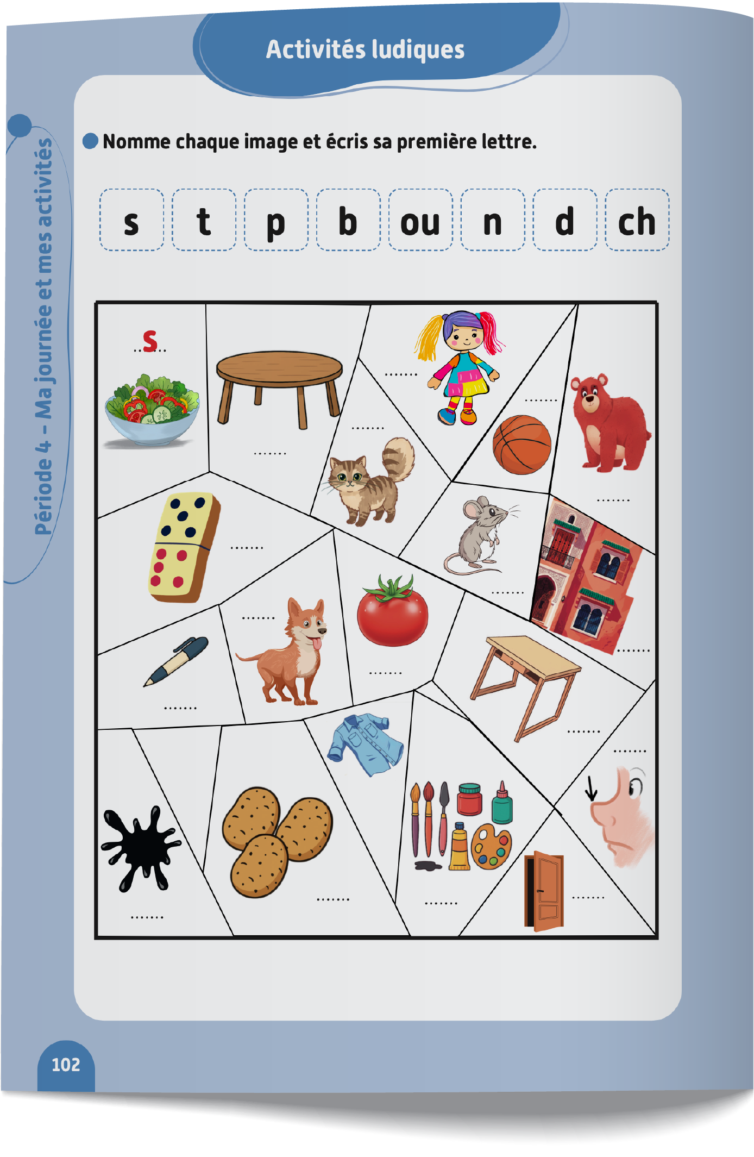
Réservé à l’enseignant (e)
L’enseignant demande aux élèves de prendre le livret à la page 102 et faire l’activité .

Slide 55
Bonjour cher élève. Nous allons faire quelques activités d’évaluation.

Slide 56
Réservé à l’enseignant (e)
CO1. Comprendre, à l’oral, des mots de vocabulaire.

Slide 57
Regarde les images. Je vais te dire des mots et tu vas me montrer les images qui correspondent.
1 réponse correcte = 2 points

Slide 58
Réservé à l’enseignant (e)
PO1. Produire, à l’oral, des mots de vocabulaire.

Slide 59
Mets ton doigt sur chaque image et dis-moi le mot en français.
1 réponse correcte = 2 points

Slide 60
L’évaluation est terminée.

